Slide 1
Detektálás szcintillátorral

Slide 2
Mire is számíthatunk (az előadástól)?
Mi az a szcintillátor
Minek a szcintillátor
Mit kaptunk és tettünk
Amit kaptunk (adatok)
Mit csináltunk (elemzés)

Slide 3
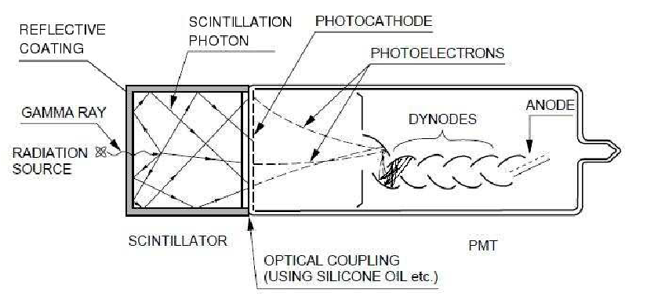
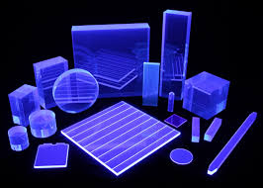
Mi az a szcintillátor
Sugárzás részecskéje
Gerjesztés
Foton
Alapanyag
Szerves
Válaszidő
Szervetlen
Fénysűrűség
Notes:
https://www.researchgate.net/figure/Schematic-drawing-of-a-typical-scintillator-and-PMT-detector-assembly-and-illustration-of_fig1_268058847
https://www.researchgate.net/figure/Digital-X-ray-detector-and-two-different-types-of-scintillator-a-Schematic_fig1_45272331

Slide 4
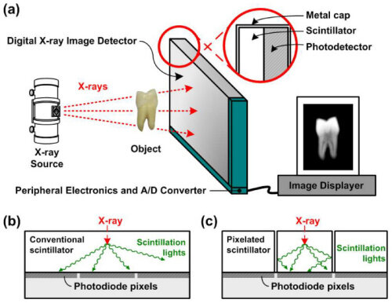
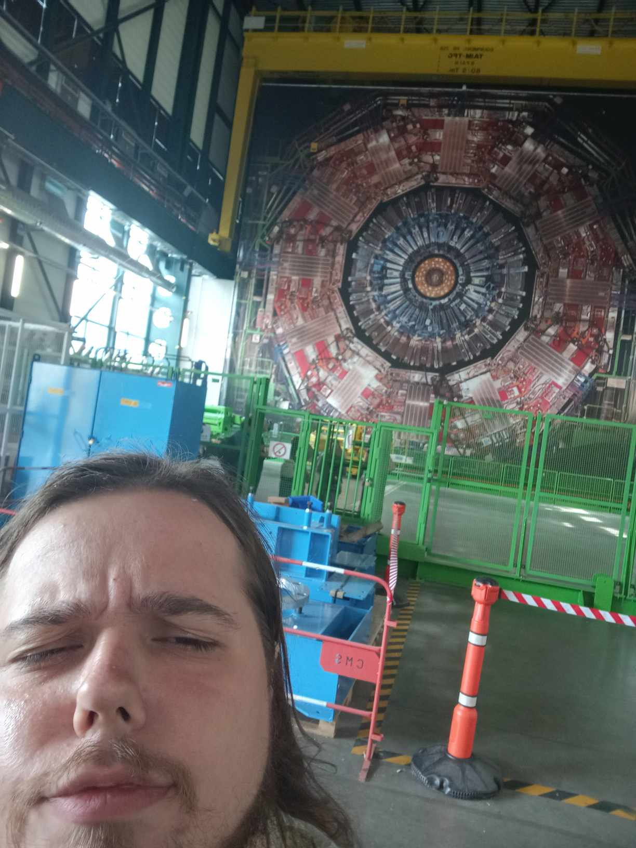

Minek a szcintillátor
Orvosi alkalmazások
Életvédelem
Olajkutatás
Fizika
Notes:
https://eljentechnology.com/products/plastic-scintillators

Slide 5
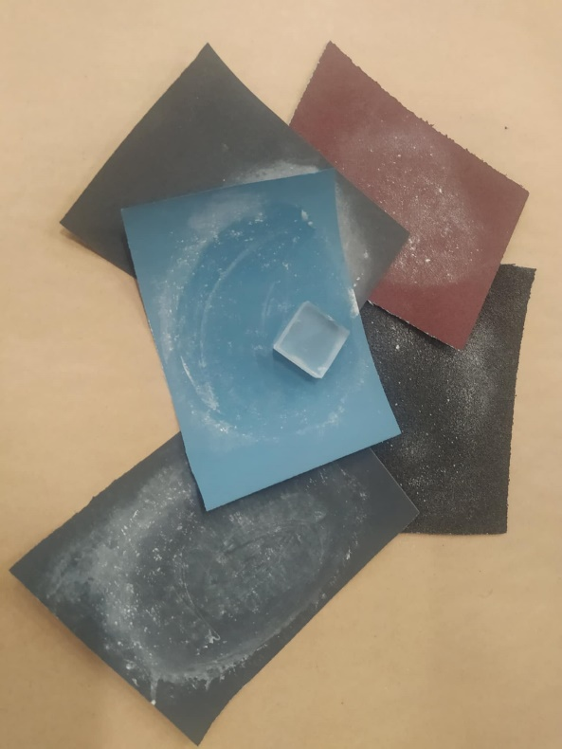
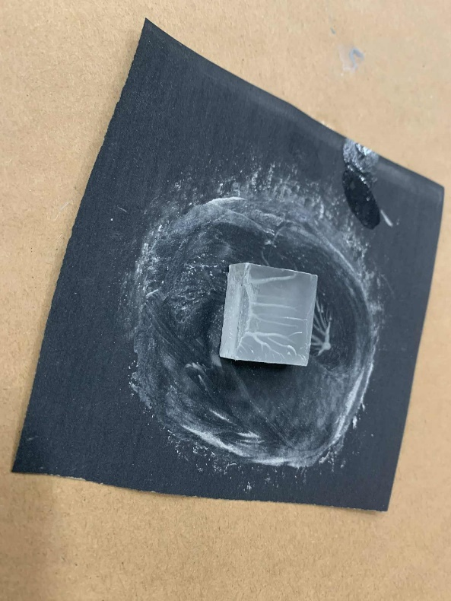
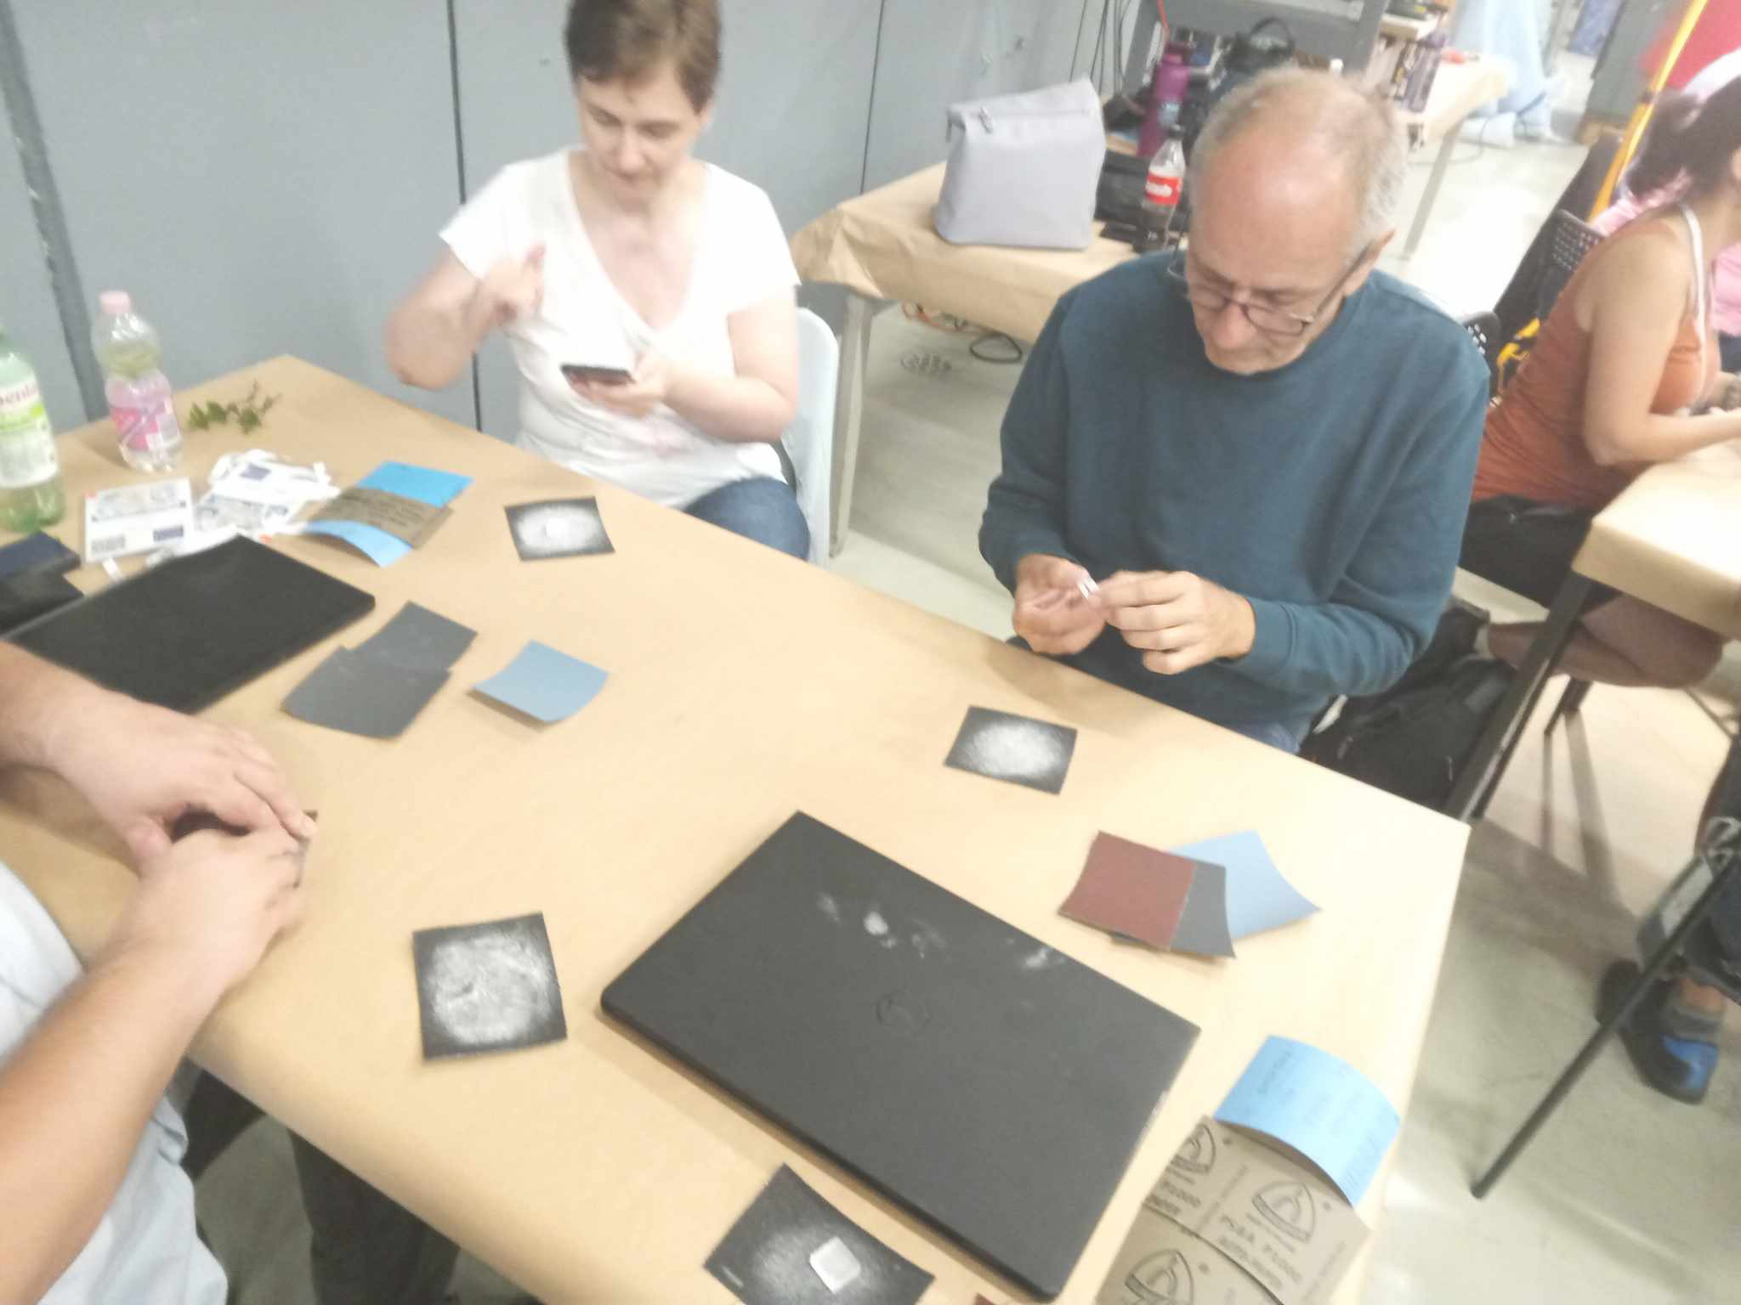
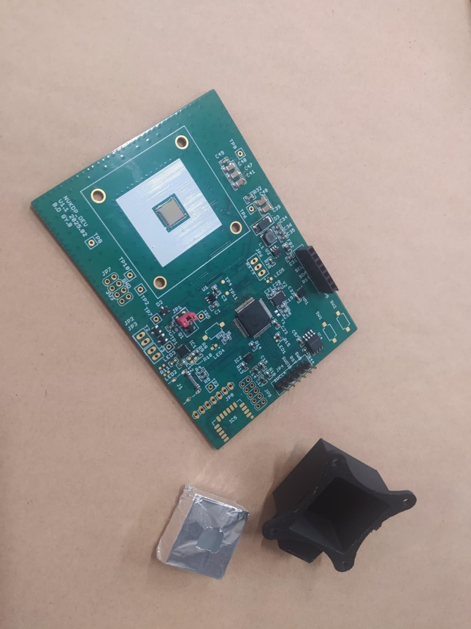
Mit kaptunk és tettünk
Szcintillátor
Előre elkészített áramkör
3D nyomtatott alkatrészek
Csiszolópapír
Alufólia
Ragasztható szivacs

Slide 6
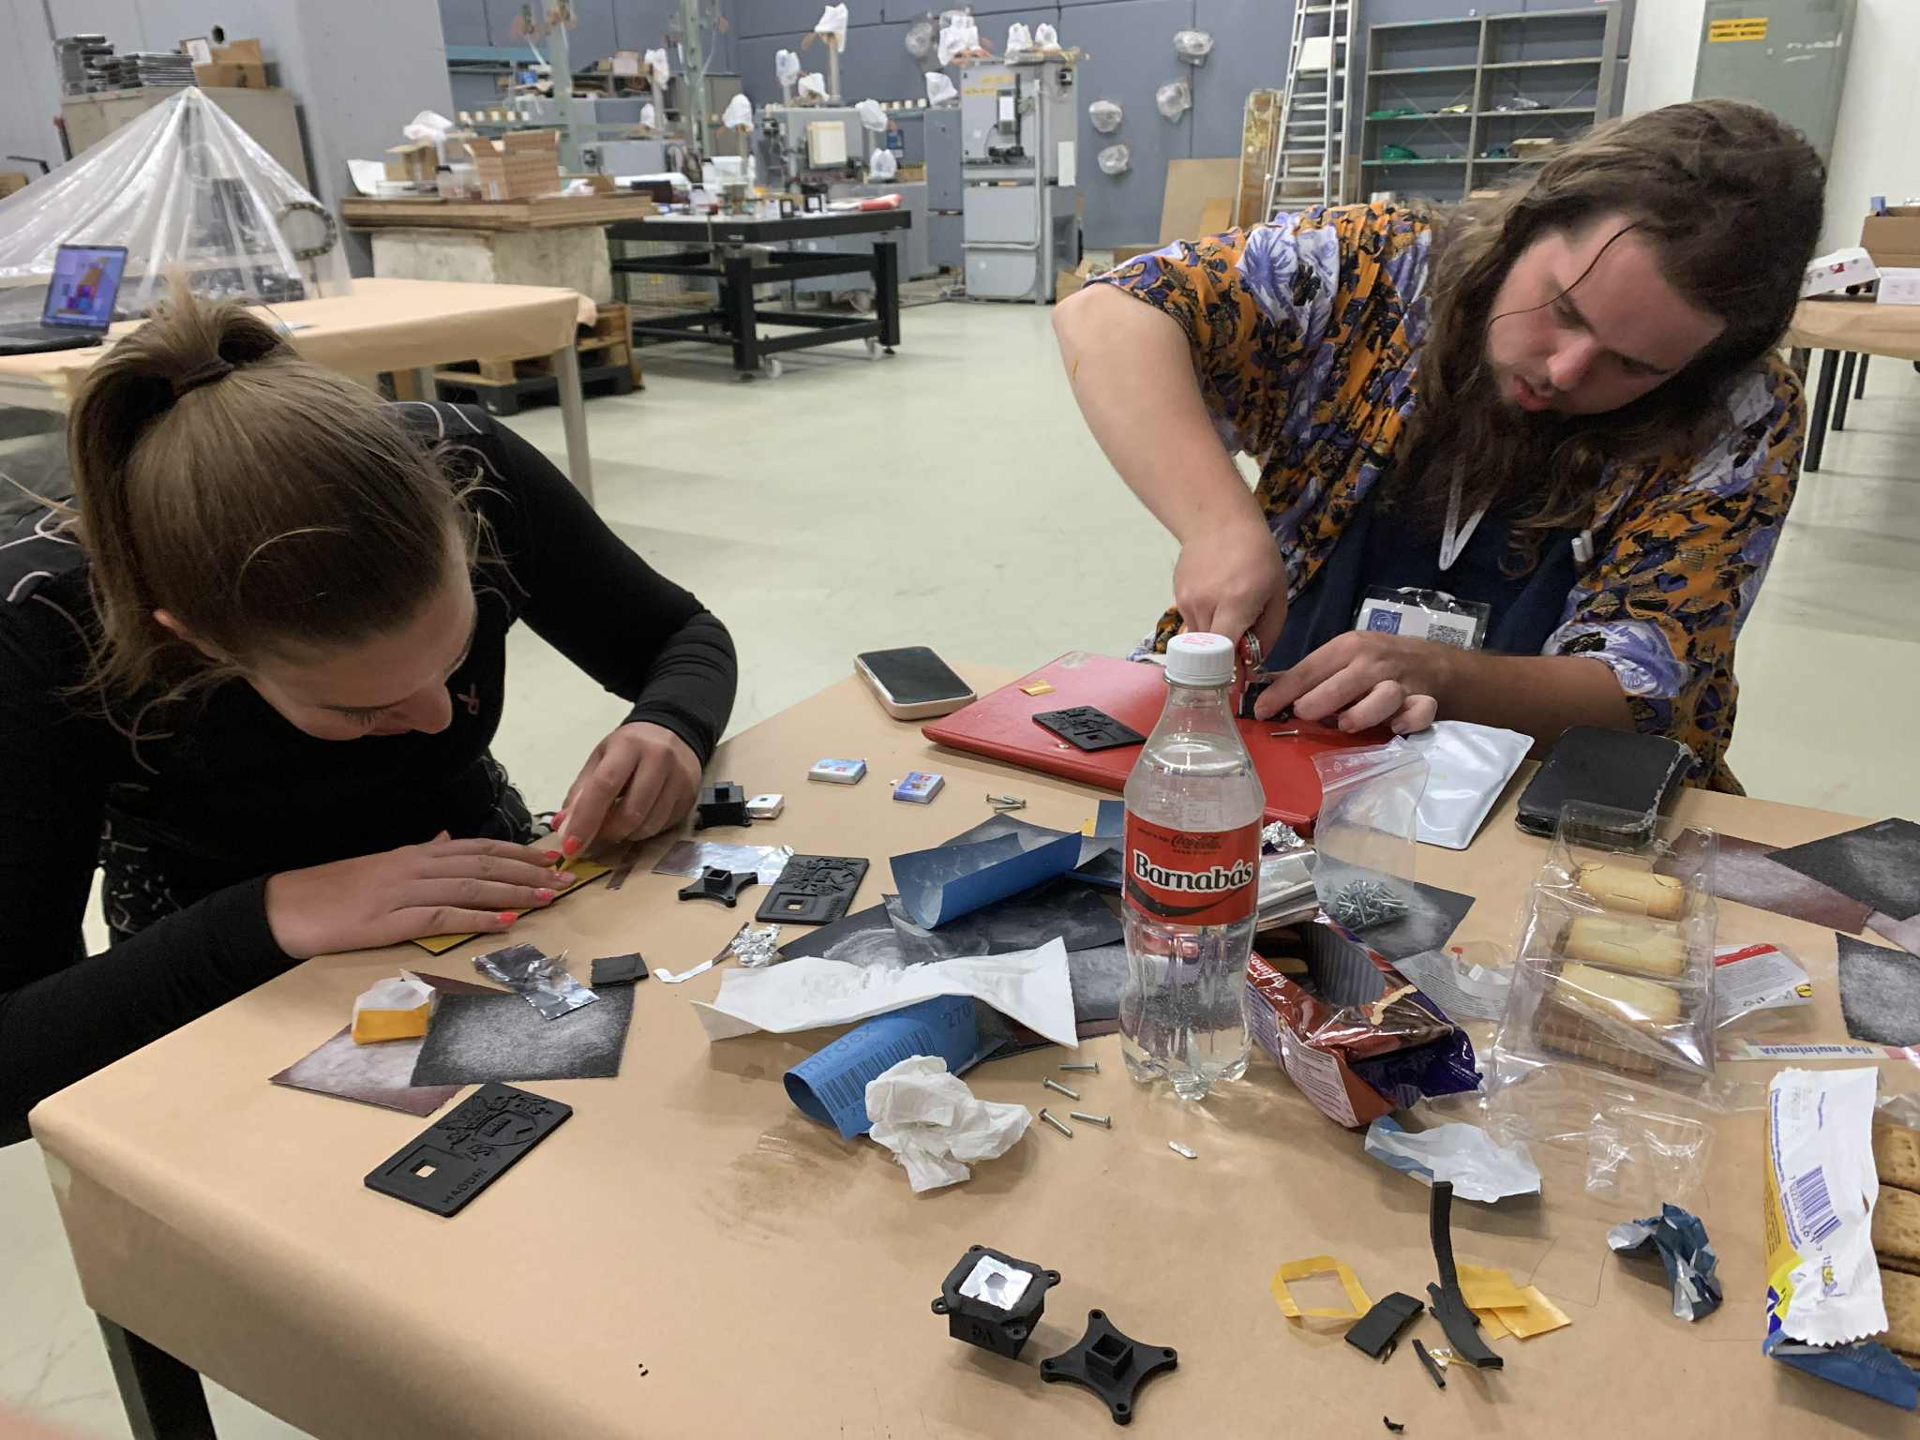

Slide 7
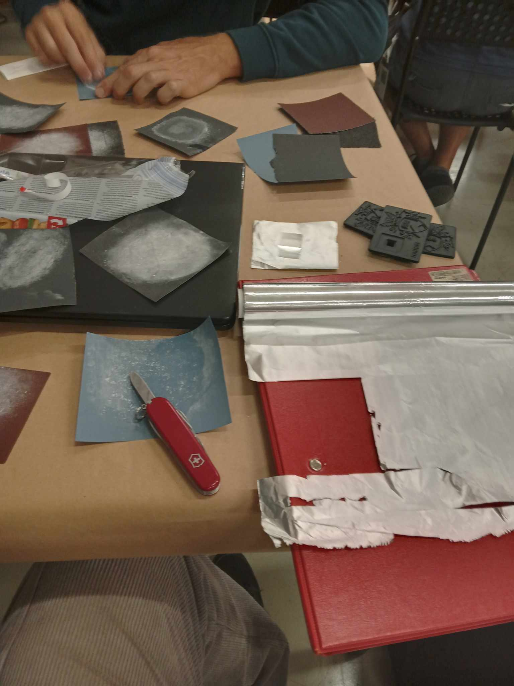
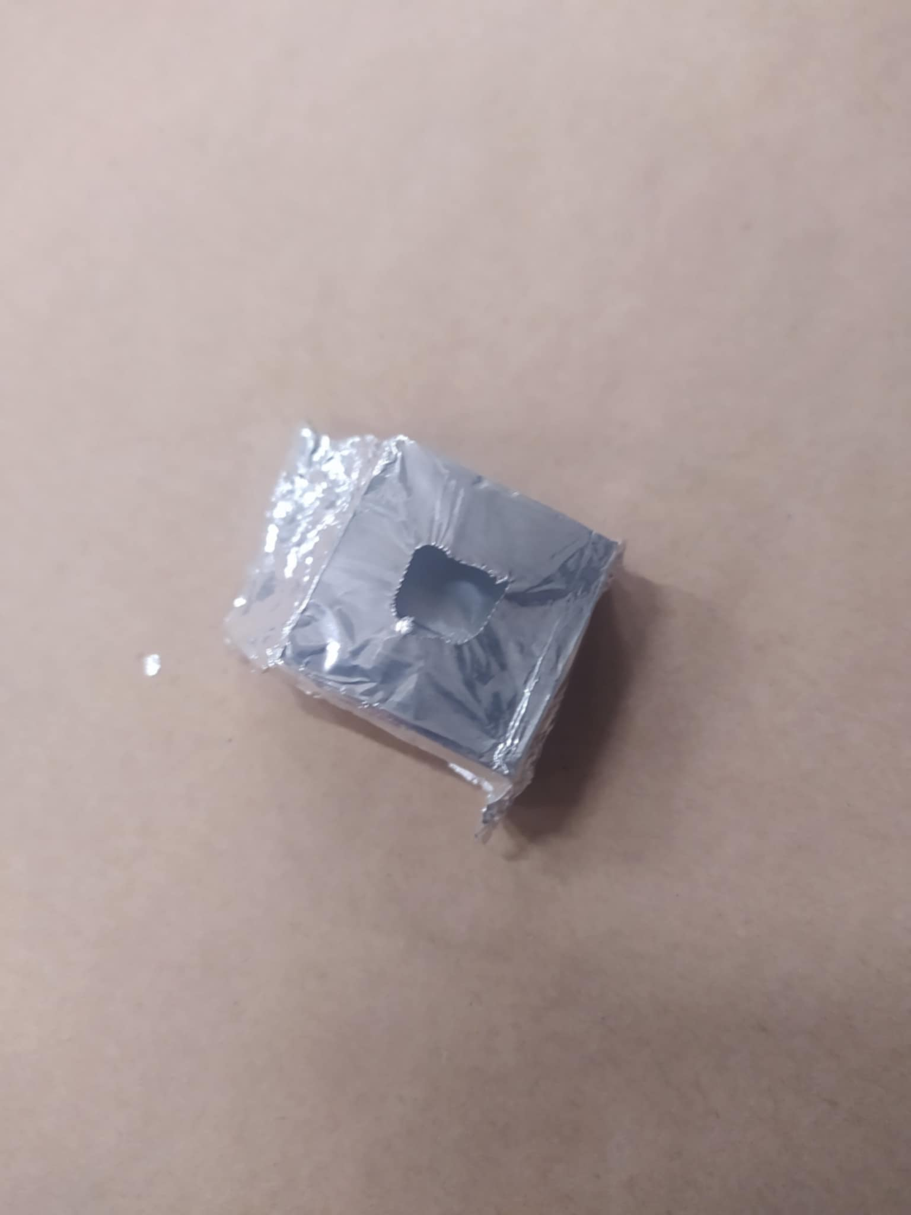

Slide 8
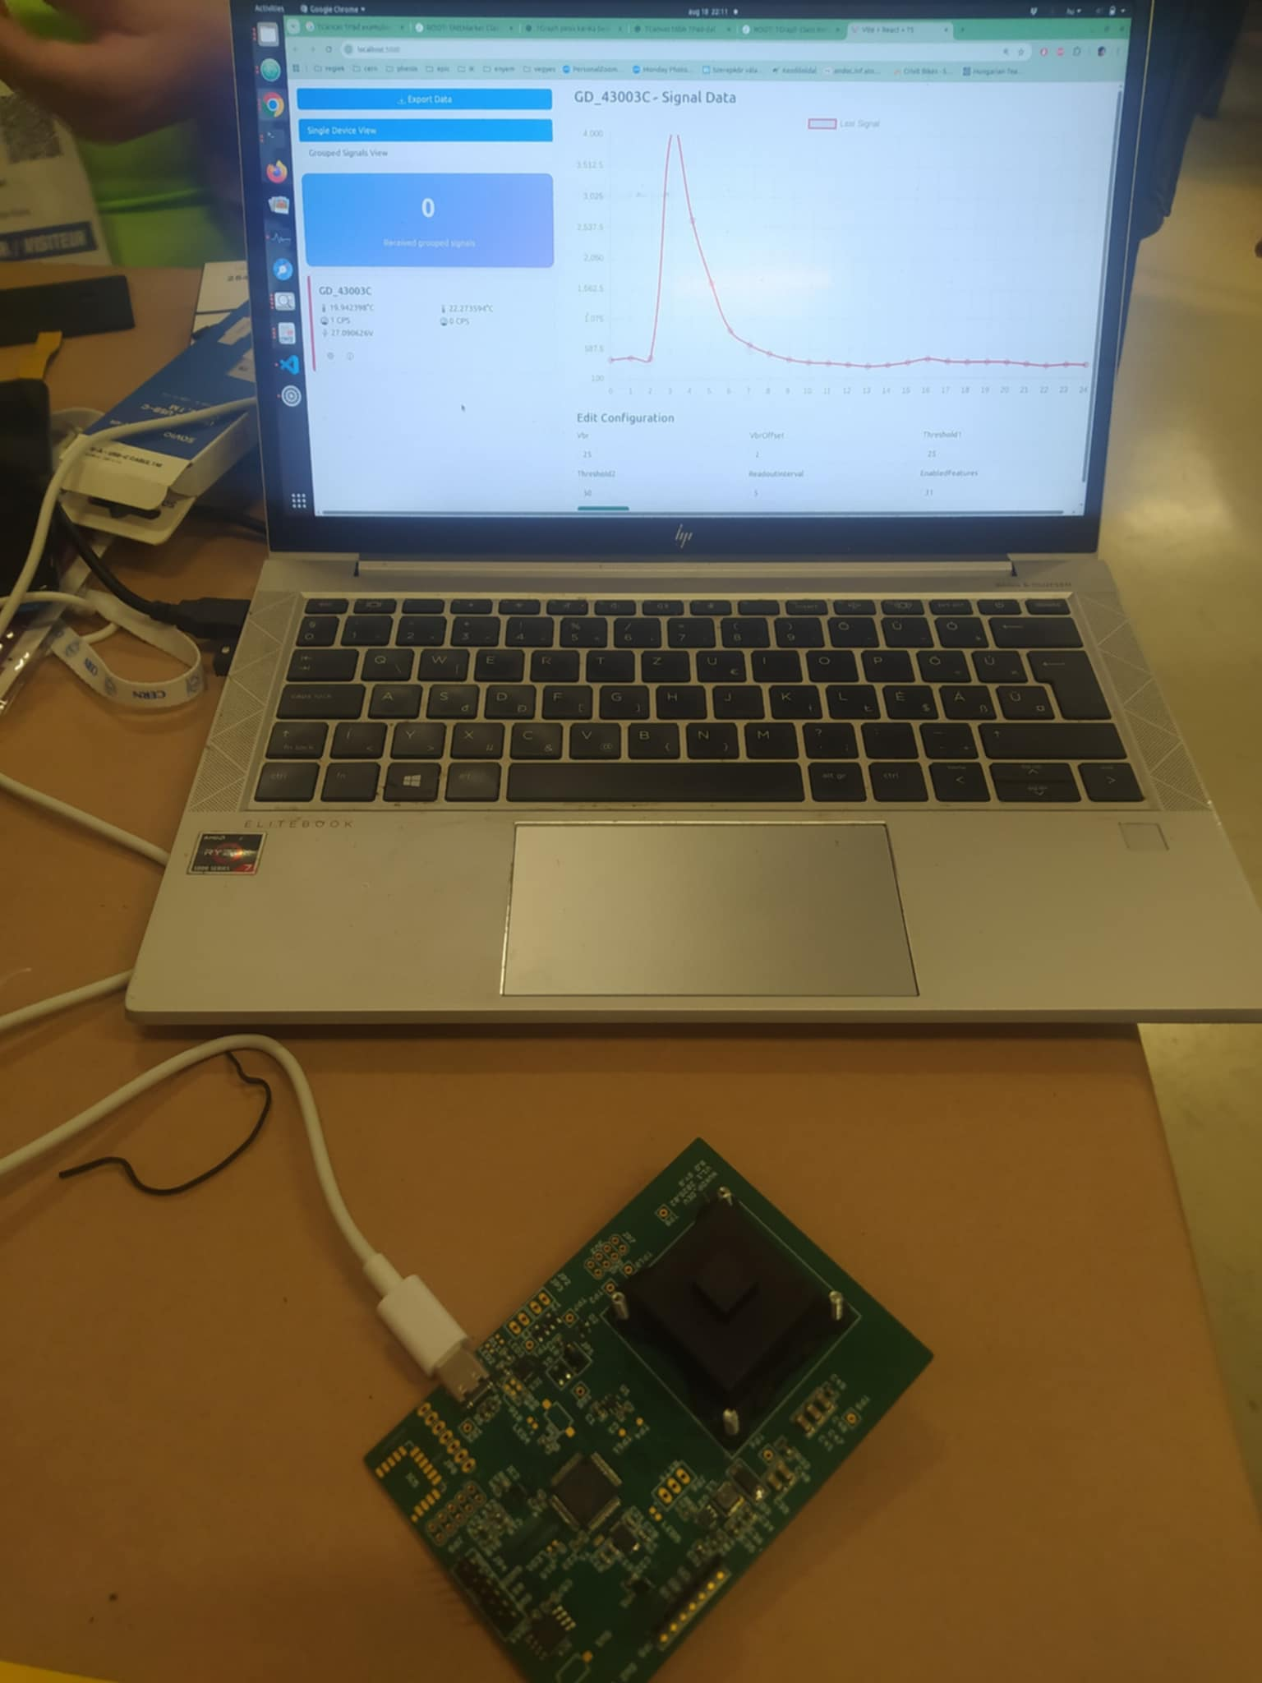
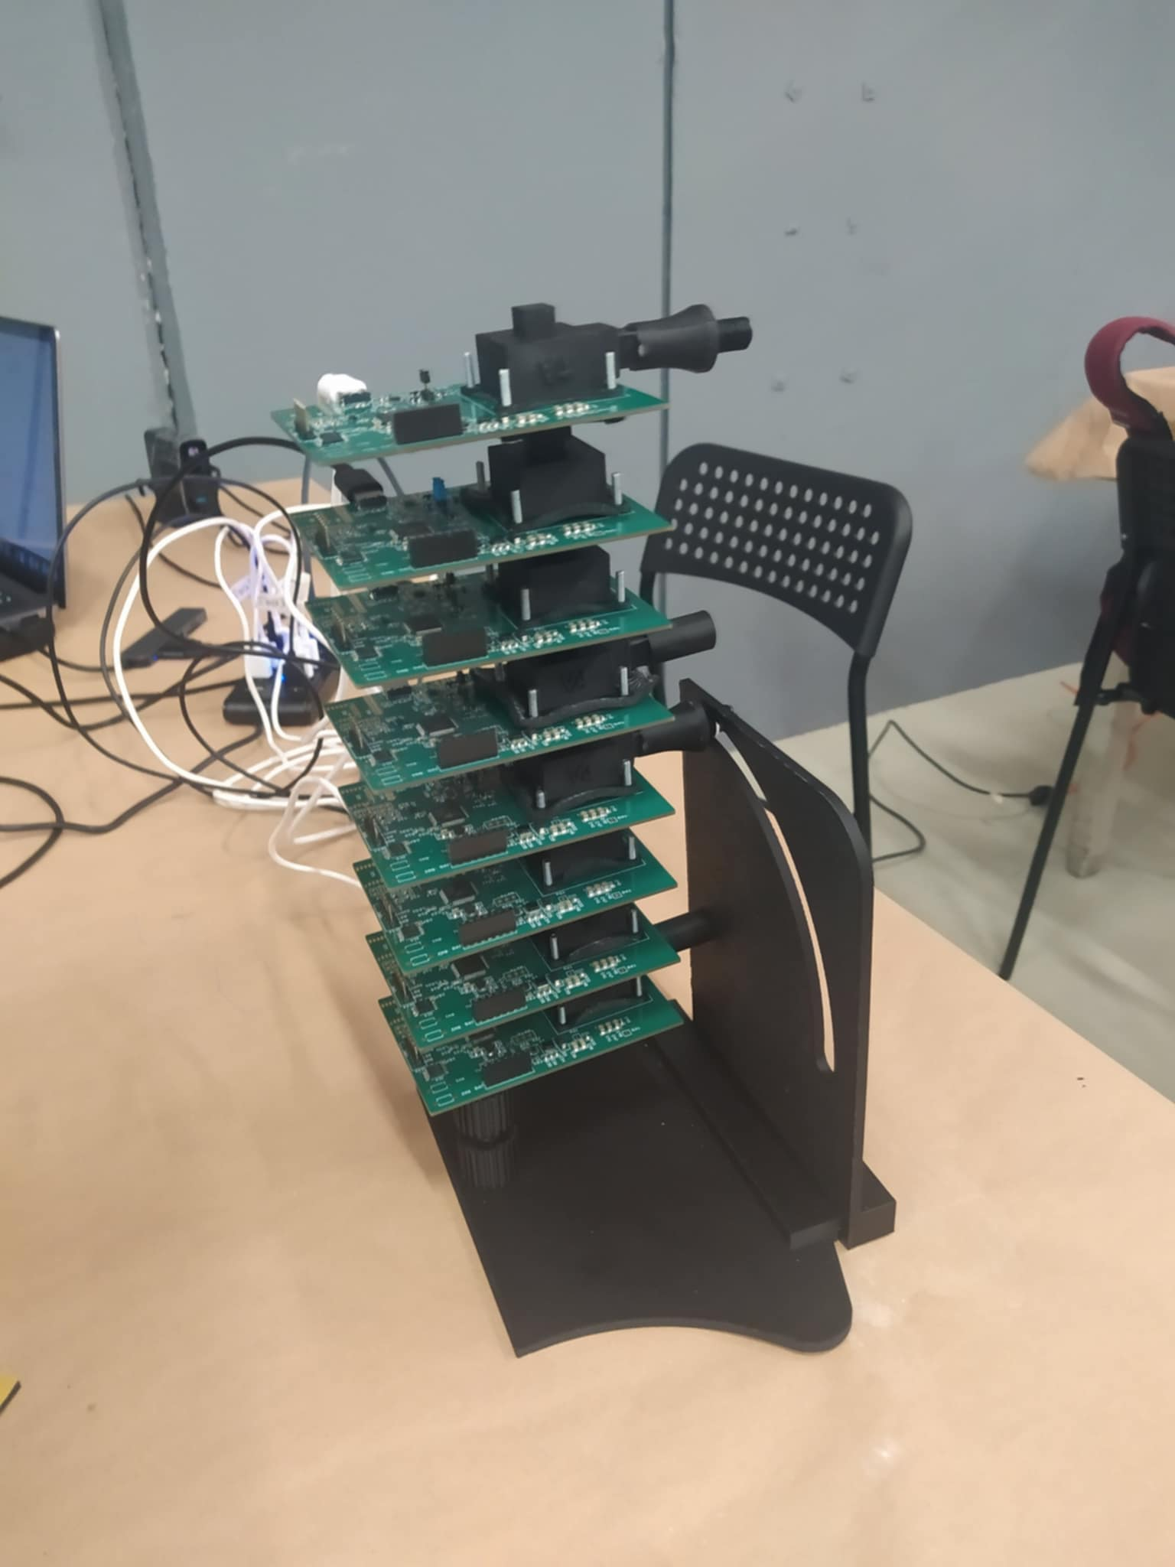
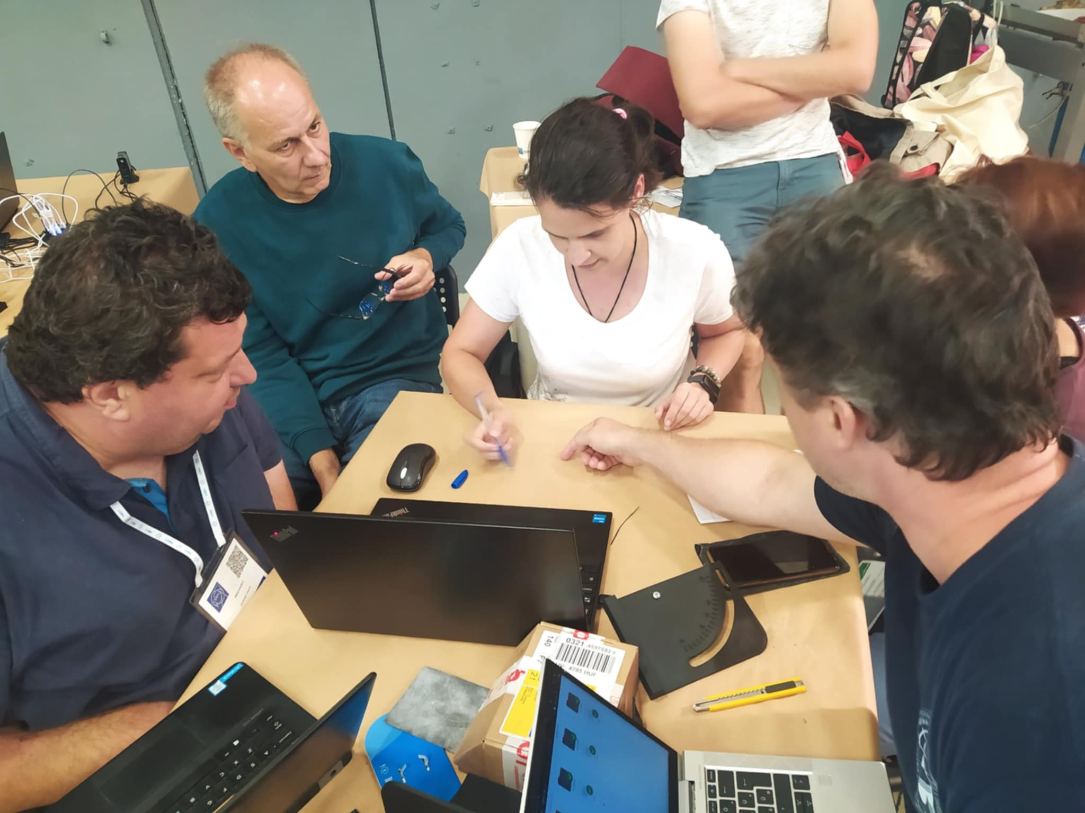
Amit kaptunk (adatok)
Hét detektor
Adatok több fájlban

Slide 9
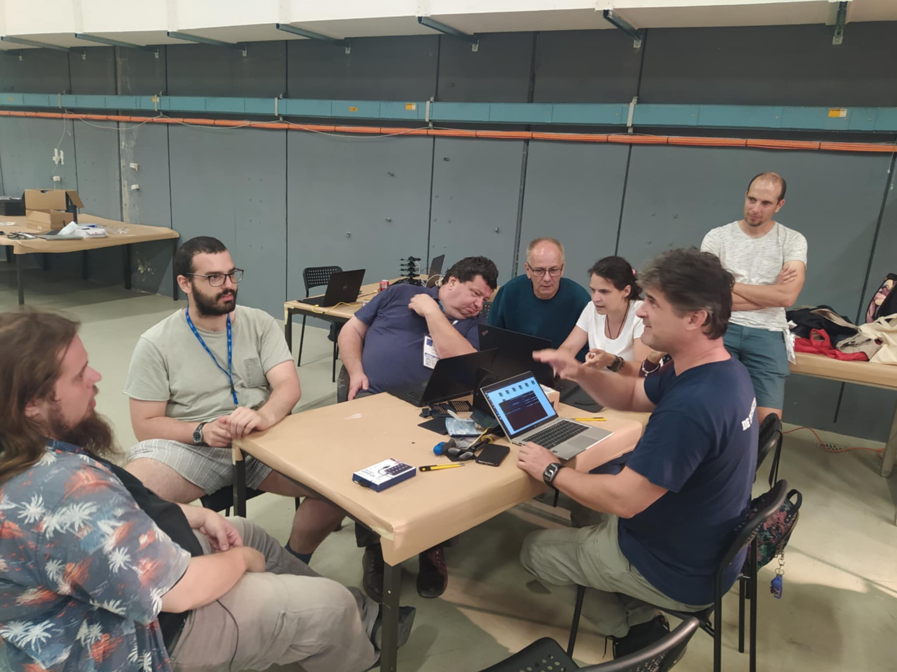
Mit csináltunk (elemzés)
Azonos kiinduló gondolat
Hasonló megközelítés
Eltérő kivitelezés

Slide 10
Python próbálkozás
Adatok beolvasása
Hibás adatok szűrése (két típus)
Adatok rendezése
Események meghatározása (összesen 1014 beütés)

Slide 11
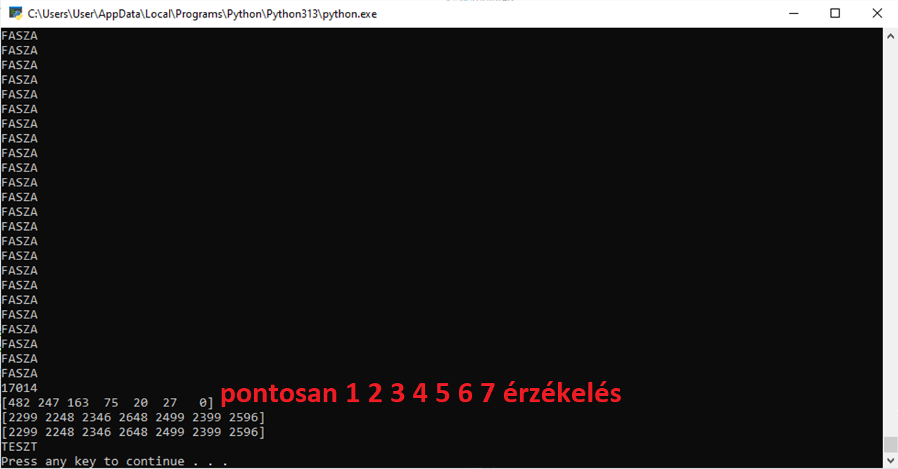

Slide 12
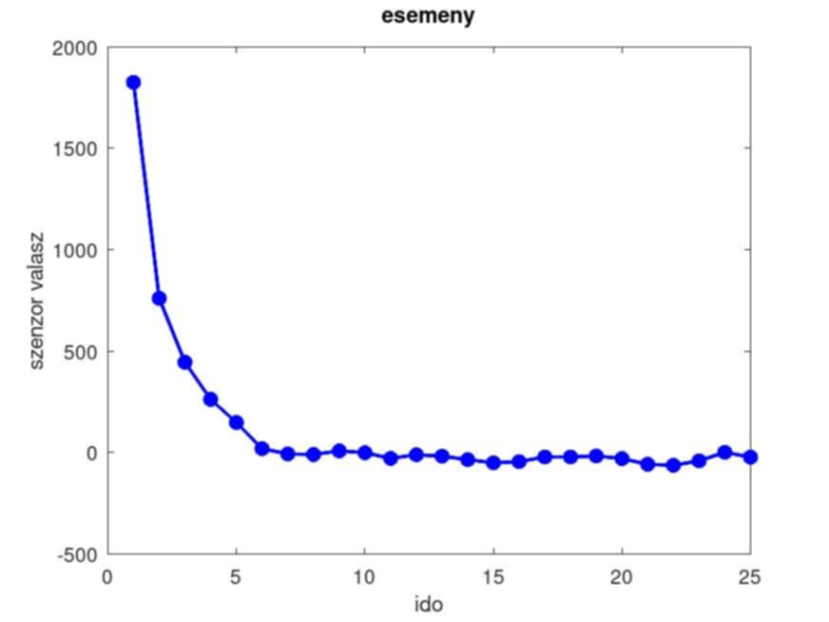
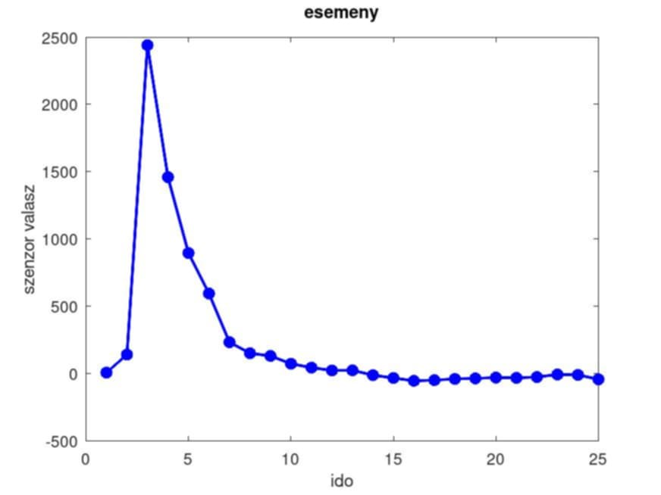
Octave kivitelezés
Egyszerűbb kivitelezés
Könnyebb ábrázolás

Slide 13
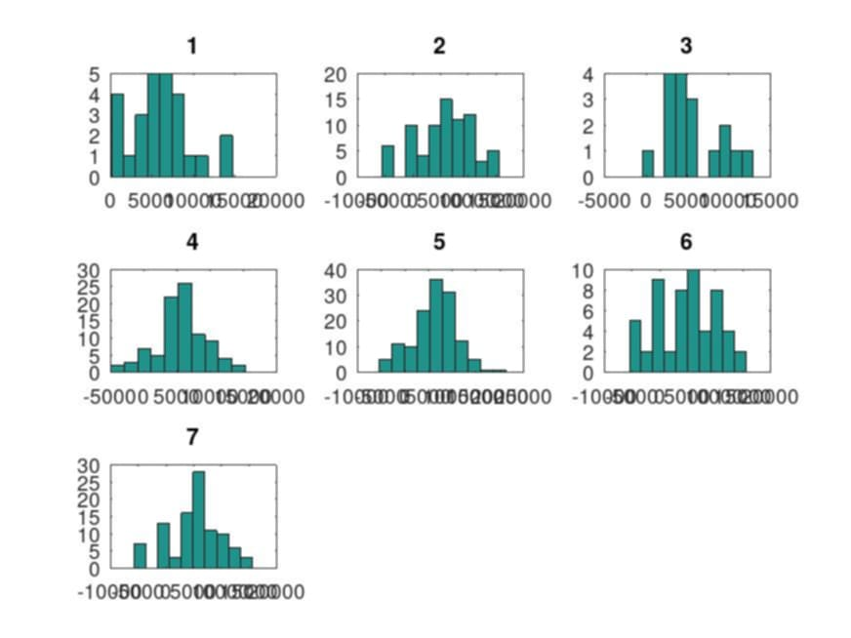

Slide 14
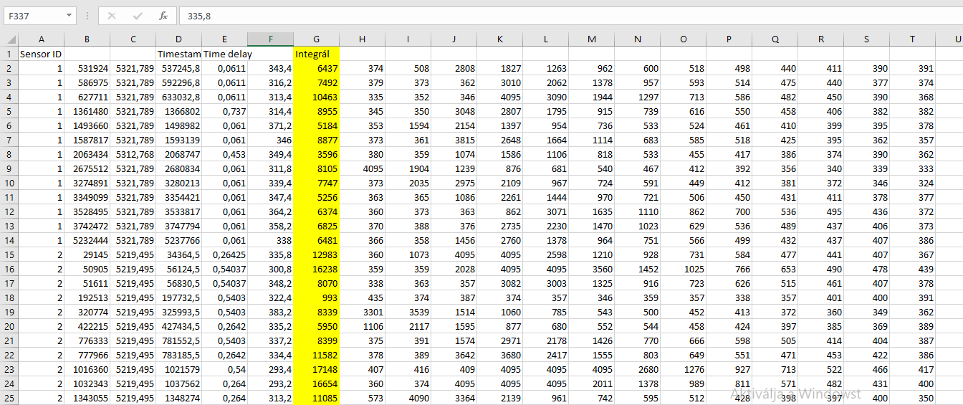
Excel varázslat
Adatok összefésülése
Offset kompenzáció
Integrálszámítás
Kalibrálás
Pedagógiai módszertan

